Slide 1
코그넥스 추가실험 & 제안2
Notes:
이전 논문들에 비하면 굉장히 간단한 idea이다.

Slide 2
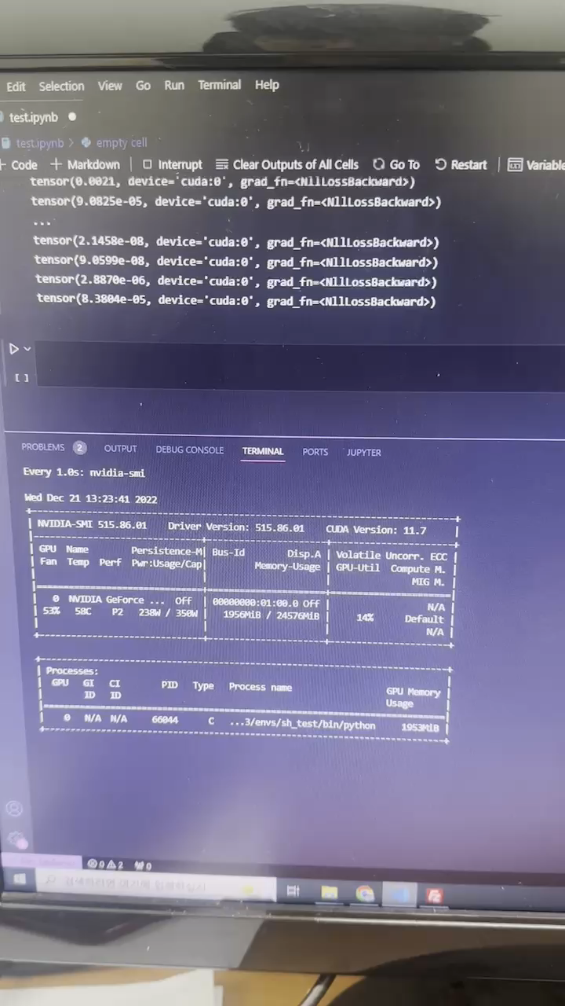
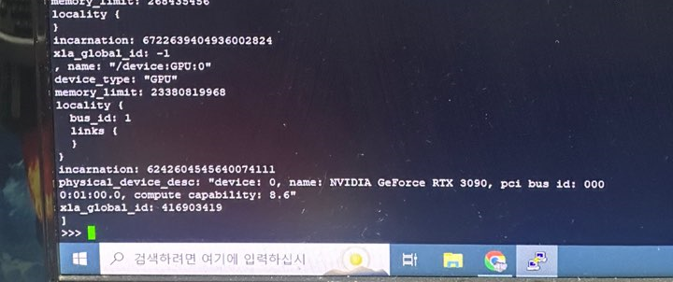
컴퓨터 환경 세팅
GPU 세팅 및 서버화 완료
다만 컴퓨터 부품 이슈로 우분투 서버모드로만 작동
또한, 연결할 수 있는 HDIMI 모니터가 1개 존재

Slide 3
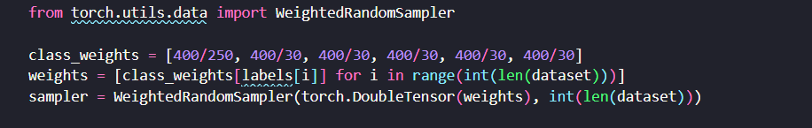
Weighted Batch Sampler
WeightedBatch sampler 사용
클래스 비율별로 균일하게 weight 부여

Slide 4
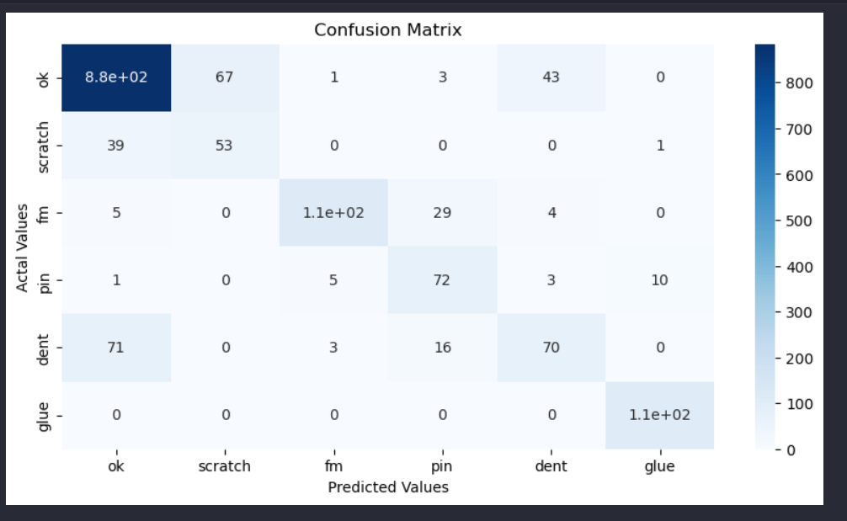
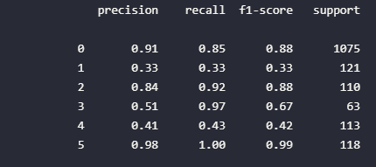
Weighted Batch Sampler
Resent using weighted batchsampler
Accuracy : 81.18%

Slide 5
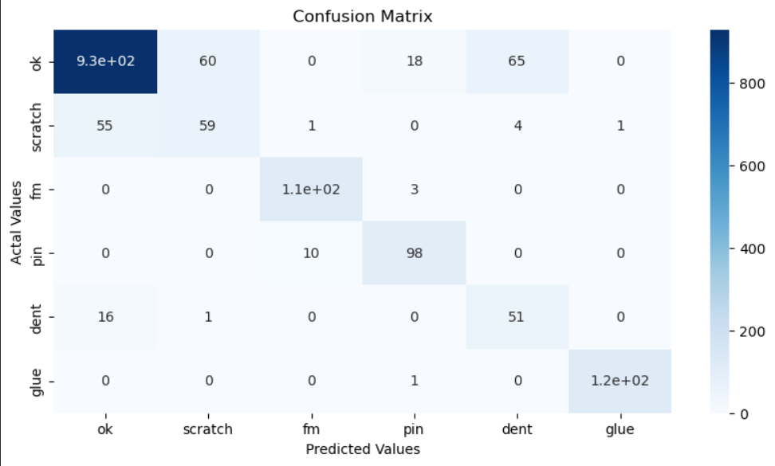
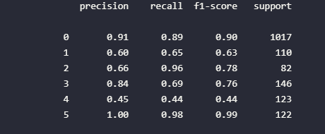
Weighted Batch Sampler
Decaug using weighted batchsampler
Accuracy : 85.31%

Slide 6
추가 실험 계획
데이터 증강 방법
기존 방식처럼 여러 측정 환경을 가정하여 환경 모방 이미지 생성
텍스트 이미지 동시에 사용하는 모델 사용
Decaug처럼 이미지 모델에서 텍스트 데이터를 추가적으로 사용하는 CLIP, COCA 같은 모델 도입
대규모 데이터로 pretrain을 진행하고 Fine tunning 진행
MIRO처럼 source domain의 정보들을 효과적으로 기억하고 target domain을 regularization 하는 기법 도입
fine grained classification 방식 도입
SAM GroupDRO , SWAD optimizer 사용

Slide 7
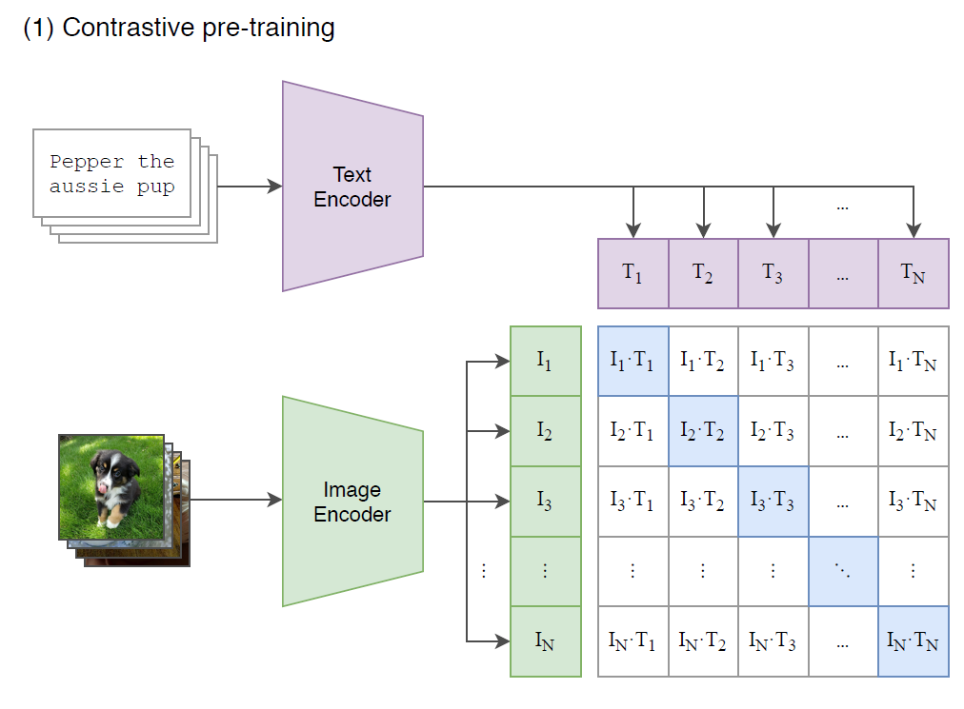
CLIPRadford, A., ... (2021, July). Learning transferable visual models from natural language supervision. In International Conference on Machine Learning (pp. 8748-8763). PMLR.
텍스트 인코더와 이미지 인코더가 짝이 맞는 텍스트, 이미지를 찾을 수 있도록 학습
N개의 이미지, 텍스트 페어가 있을 때 배치 내에서 N²개의 페어가 만들어질 수 있다. N²-N 개의 틀린 페어의 코사인 유사도를 최소화하고 N개의 올바른 페어의 코사인 유사도를 최대화하도록 학습 진행
Zero-shot에서 훌륭한 성능을 보임
해당 방식을 통해 DG를 해결하려는 연구가 최근 진행되고 있음
https://arxiv.org/pdf/2211.16175v1.pdf (Mao, X., Chen, Y., Jia, X., Zhang, R., Xue, H., & Li, Z. (2022). Context-Aware Robust Fine-Tuning. arXiv preprint arXiv:2211.16175.)
해당 방법을 통해 코그넥스 train 데이터를 fine tunning 진행해 새로운 환경에 대해 domain generalization 할 수 있지 않을까 생각

Slide 8
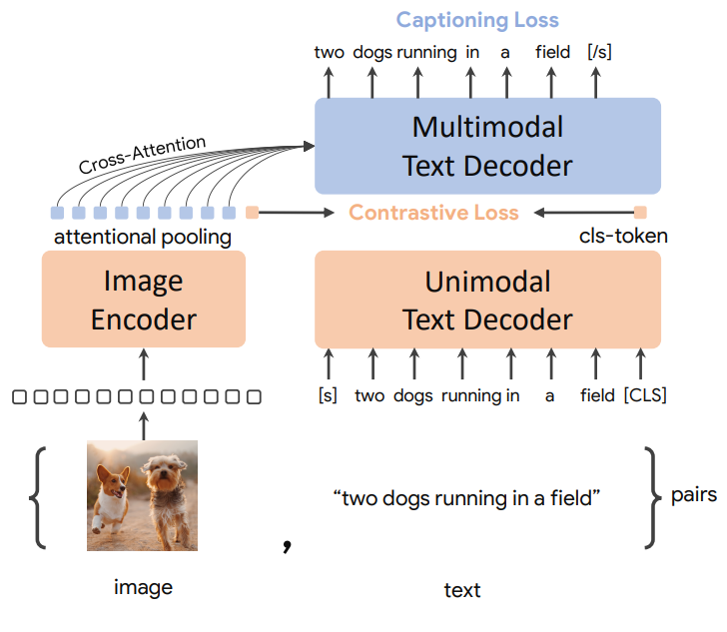
COCA[Yu, J., Wang, Z.,,,. (2022). Coca: Contrastive captioners are image-text foundation models. arXiv preprint arXiv:2205.01917.]
Contrastive approaches like CLIP, Generative methods like SimVLM
Dual-Encoder Contrastive Learning과 Encoder-Decoder Captioning을 합친 방식
Capitioning loss는 텍스트의 conditional likelihood를 최적화 / contrastive는 unconditional text representation을 최적화
해당 모델 또한 zero-shot 부분에서 좋은 성능을 보임
Concept 정보와 label 정보를 합치고 (text decoder) 이미지 정보를 사용하여 fine –tunning 시키고 다양한 환경에 대한 domain generalization으로 사용할 수 있지 않을까 생각

Slide 9
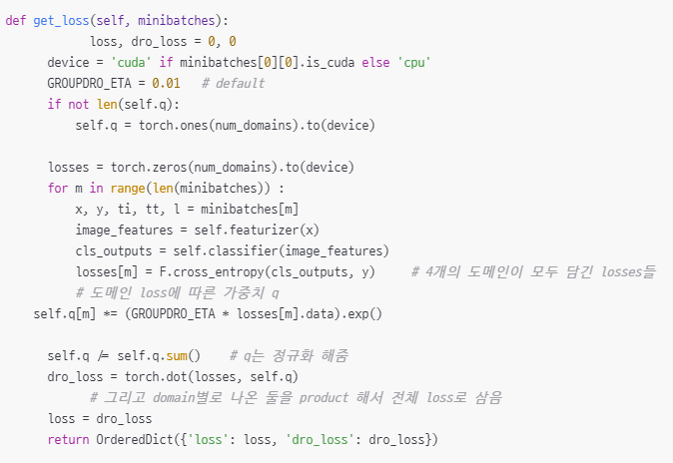
GroupDRO[Sagawa, S. ,,, (2019). Distributionally robust neural networks for group shifts: On the importance of regularization for worst-case generalization. arXiv preprint arXiv:1911.08731.]
domain 별 loss에 따른 가중치를 부여한 register_buffer (학습되지 않는 layer)를 만든 후 최종 loss matrix에서 product하는 기법을 사용

Slide 10
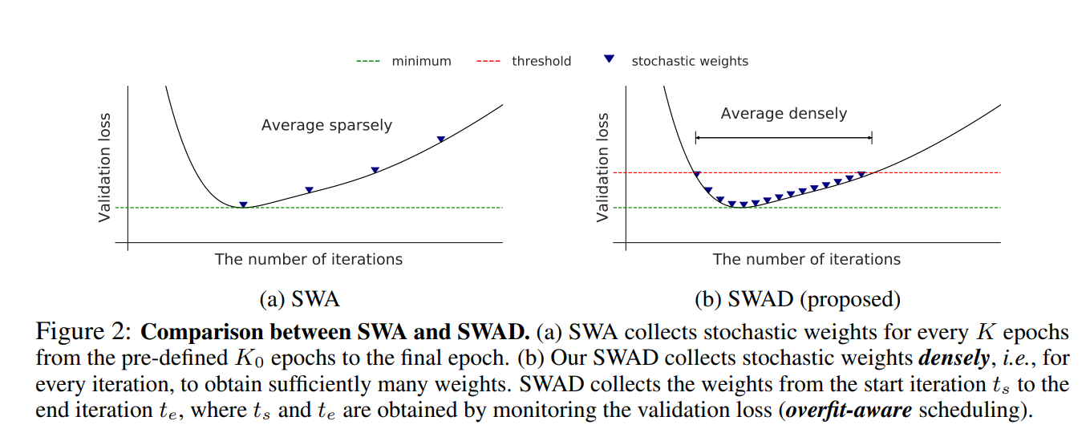
SWAD[Cha, J., Chun, S., Lee, K ,,,. (2021). Swad: Domain generalization by seeking flat minima. Advances in Neural Information Processing Systems, 34, 22405-22418.]
weight space에 위치한 여러 인접한 point들을 sampling하여 ensemble하는데 특정 threshold 이하의 값만 앙상블 진행
flat minima 를 찾음으로써 처음 보는 데이터에도 보다 robust 하게 작동하는 모델을 학습할 수 있다는 것을 보이고, SWAD 라는 간단한 weight averaging method 를 통해 큰 폭으로 성능을 개선
DG field 에서 flat minima 의 중요성을 보인 첫 논문
기존 연구(concept-image pair dataset)에서 모델 구조에 영향을 끼치지 않고 domain generalization 성능을 올릴 수 있지 않을까 생각함

Slide 11
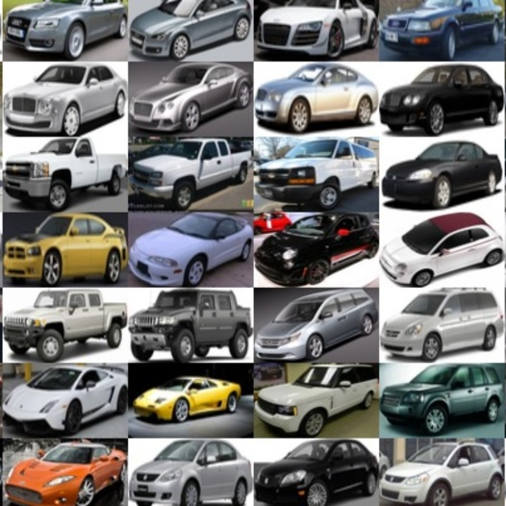
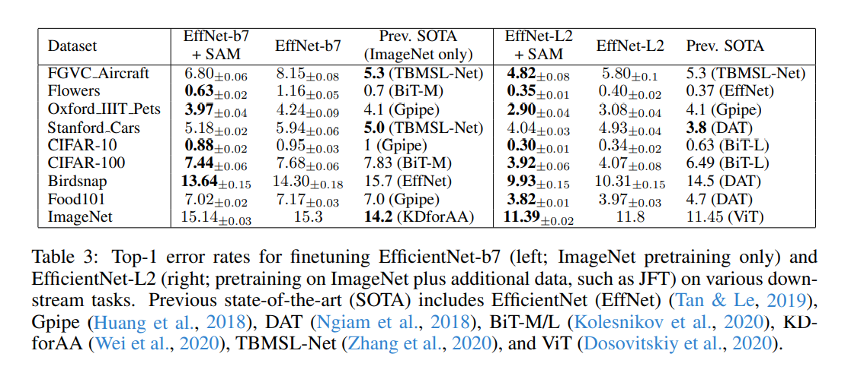
SAM[Foret, P., Kleiner, A., Mobahi, H., & Neyshabur, B. (2020). Sharpness-aware minimization for efficiently improving generalization. arXiv preprint arXiv:2010.01412.]
파라미터 w 와 w에 약간의 노이즈를 더한 w+ϵ의 Loss 차이가 작은 곳에 w가 도착하도록 만들어야 함을 목표하며 최종적으로 도달한 Minima가 Flat 하도록 해주는 optimizer
SAM은 noisy context에 대해서도 robustness를 보임
논문 실험 중 Fine grained classification 분야에서도 좋은 성능을 보였다는 실험 결과가 존재
이를 통해 모델은 Domain generalization에 focus를 맞춘 상태에서 fine grained classification을 진행할 수 있는 가장 좋은 방법이라 생각하여 이를 도입
<실험 결과>
<Stanford cars dataset>

